Slide 1
Health care system (section of Sensor)
F110156105曾厚荃

Slide 2
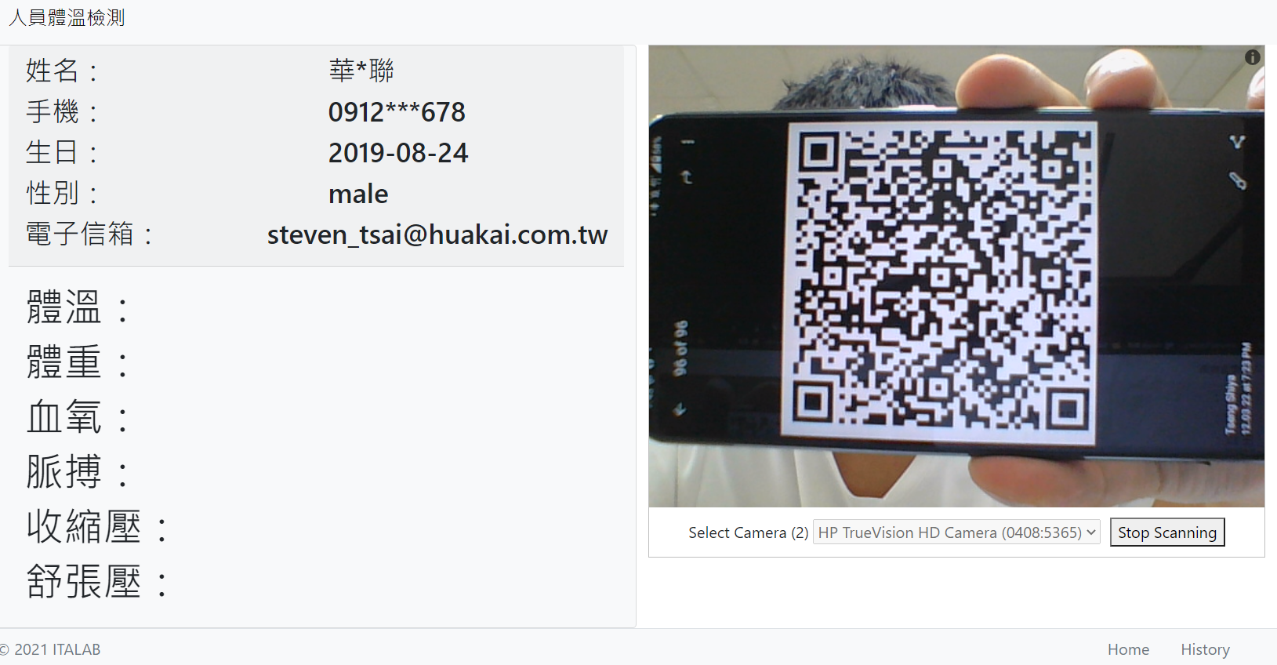

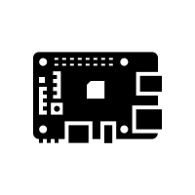

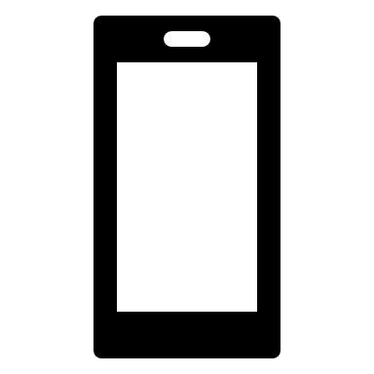



將感測資料
輸入進資料庫
掃描Qrcode
取得Token
取得使用者資訊後
呼叫樹梅派取得資料
樹梅派取得
感測器資料
樹梅派回傳感測資料
用Token取得
使用者基本資料
回傳基本資料

Slide 3
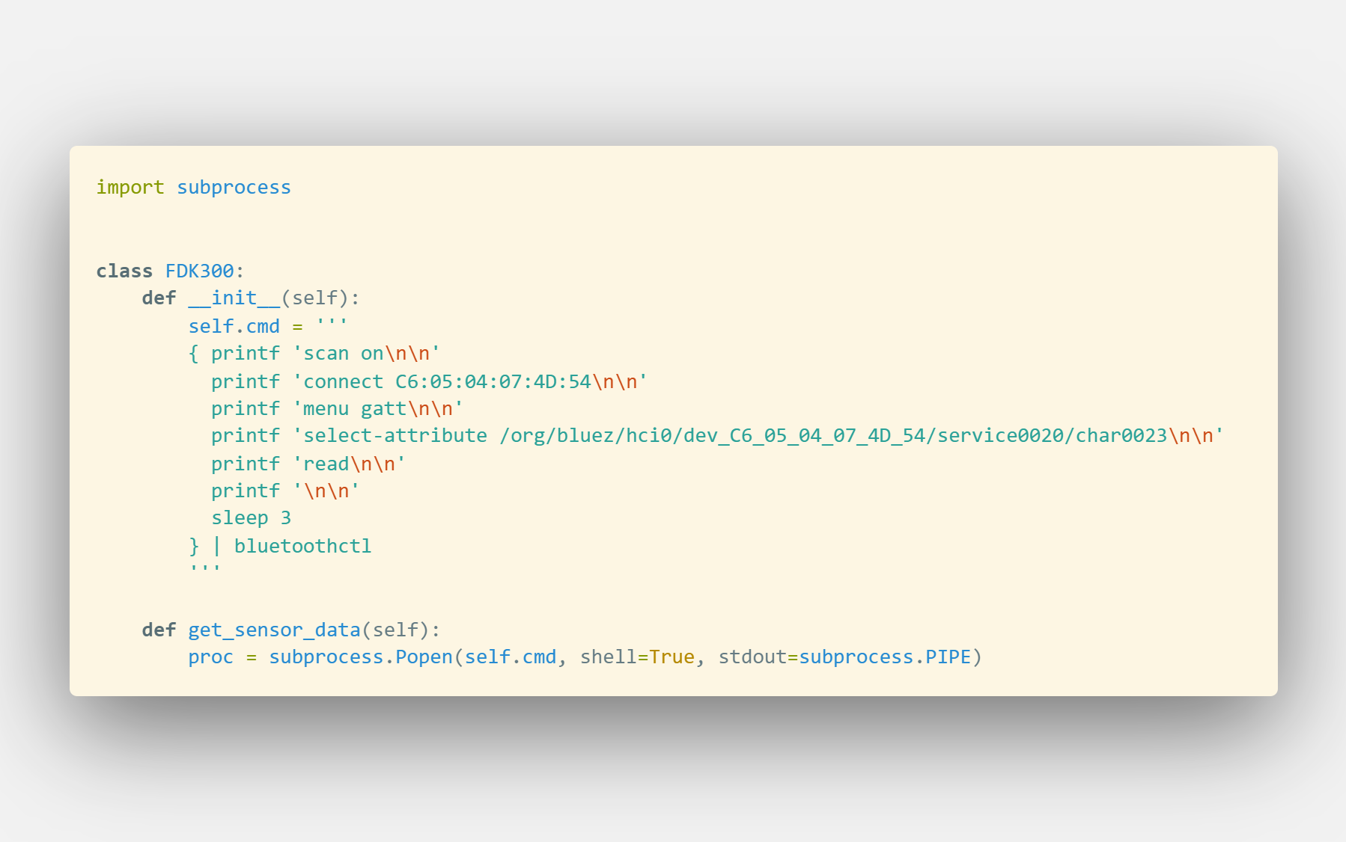
FDK300額溫槍
額溫資訊在service0020/char0023
https://gist.github.com/tsenghc/0b7f9fbacd7ba21df395a1217ef79739

Slide 4
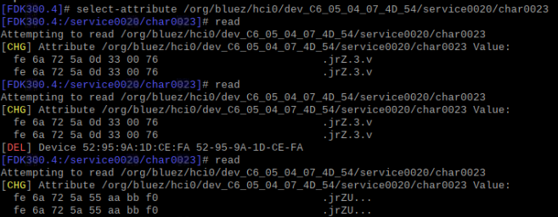
FDK300額溫槍封包解析
切到對應目錄讀取資料
資料只存在於語音播報期間
資料精度到小數二位
語音播報完畢體溫數據會release
HEX(0d33) = DEC(3379)/100 =33.79度
HEX(55aa) = 資料不存在

Slide 5
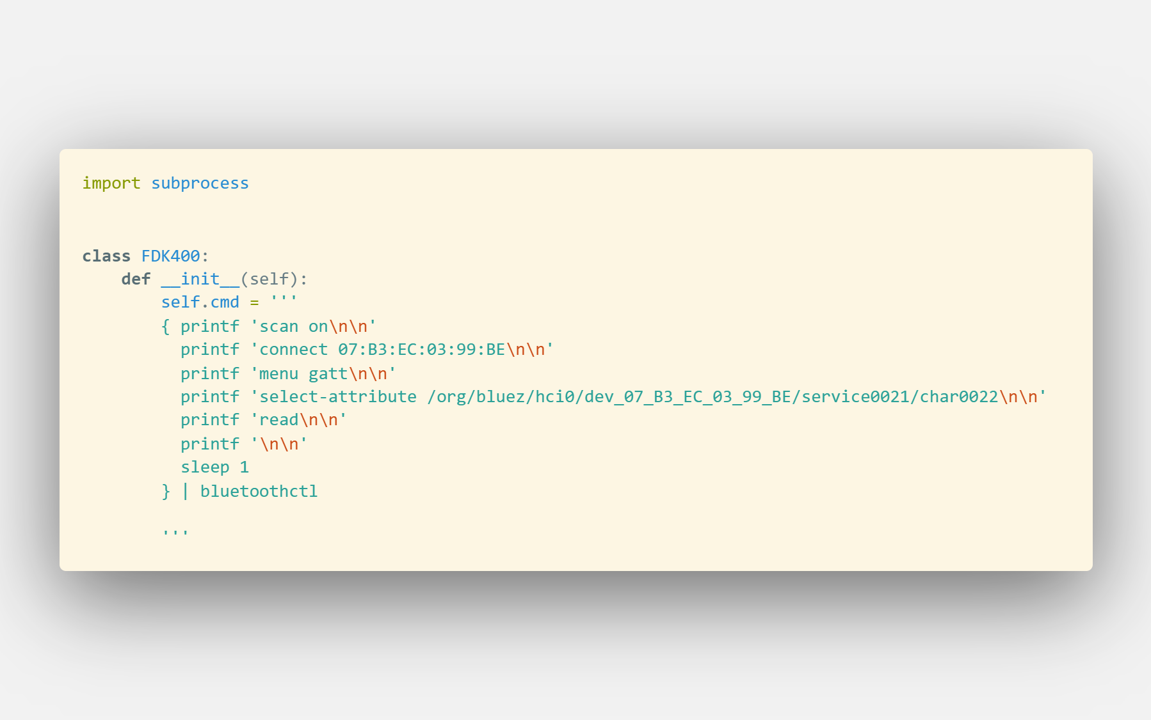
FDK400血壓計
血壓資訊在service0021/char0022
https://gist.github.com/tsenghc/0ec9ce924aa59a7800cd02e8b81c9713

Slide 6
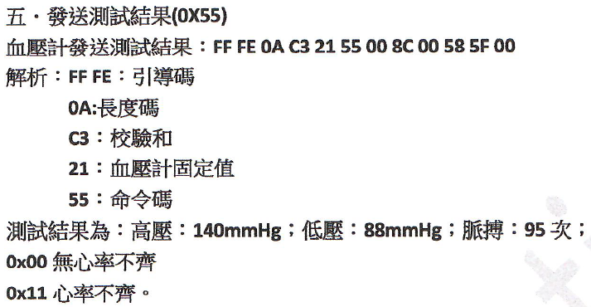
FDK400血壓計封包解析

Slide 7
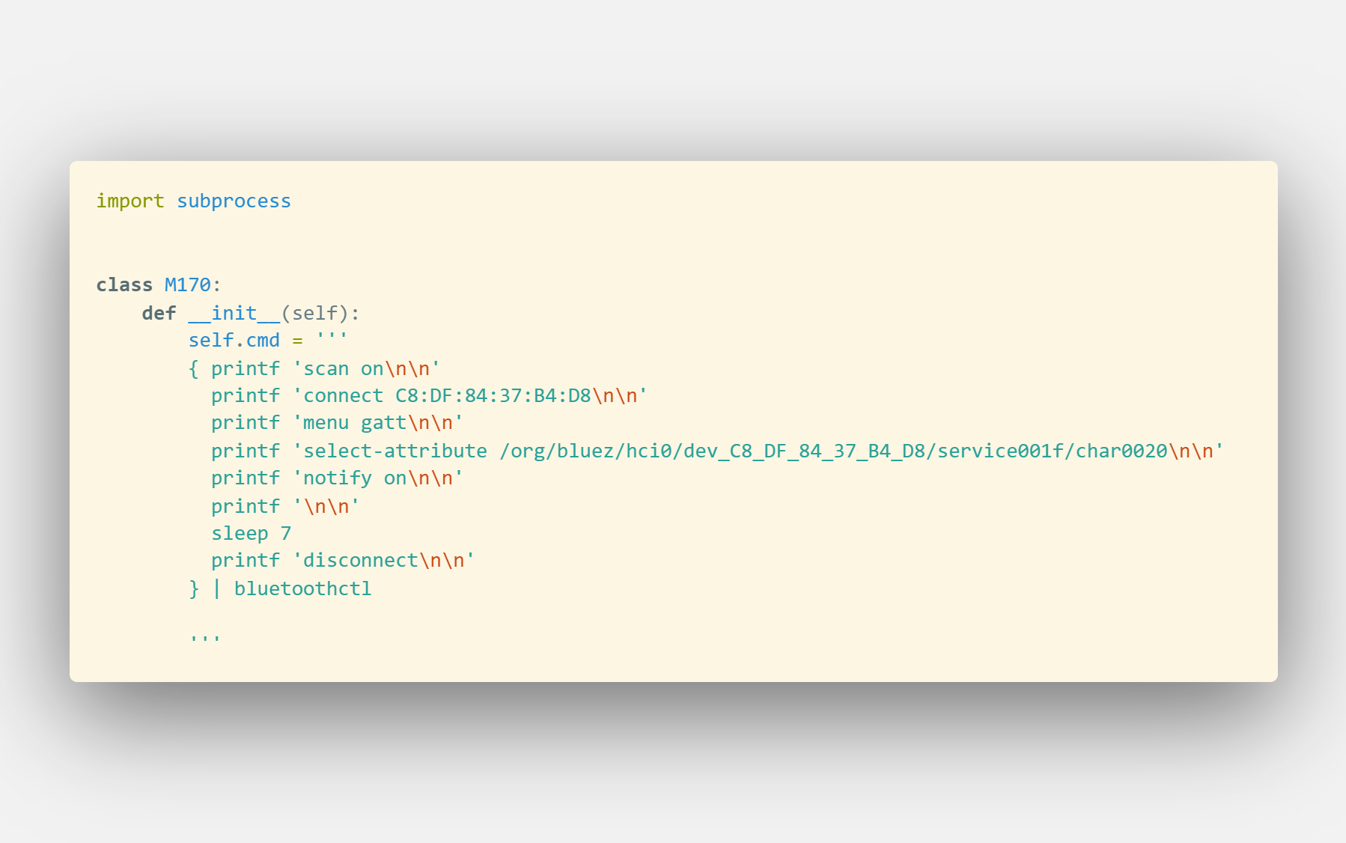
M170血氧計
血壓資訊在service001f/char0020
https://gist.github.com/tsenghc/0cbbff3f818aa5bc8cb37a050552bbd1

Slide 8
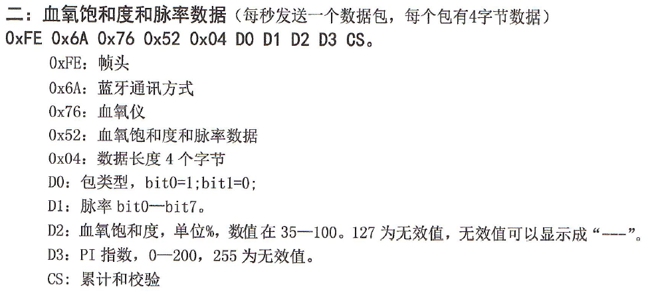
M170血氧計封包解析

Slide 9
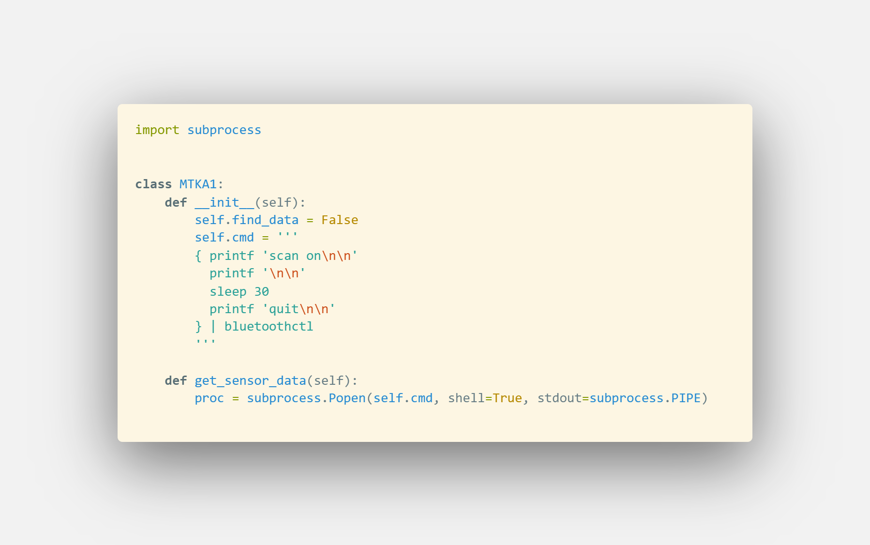
MTKA1體重計
該體重機採用bluetooth advertising，使用bluetoothctl開啟掃描後監聽並解析即可
https://gist.github.com/tsenghc/daef96529d2c33ed227adbe598bd8300

Slide 10
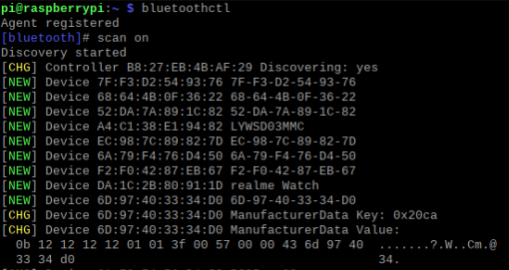
MTKA1體重計封包解析
開啟掃描並監聽
資料精度到小數一位
HEX(57) = DEC(87)/10 = 8.7KG
HEX(013b) = DEC(315)/10 = 31.5KG

